Slide 1
电力拖动自动控制系统
—运动控制系统
第7章
绕线转子异步电动机双馈调速系统

Slide 2
绕线转子异步电动机双馈调速系统
转差功率是人们在研究异步电动机调速方法时所关心的问题，因为节约电能也是异步电动机调速的主要目的之一。作为异步电动机，必然有转差功率，而如何处理转差功率又在很大程度上影响着调速系统的效率。

Slide 3
绕线转子异步电动机双馈调速系统
要提高调速系统的效率，除了尽量减小转差功率外，还可以考虑如何去利用它。
对于绕线型异步电动机，定、转子电路可以同时与外电路相连，转差功率可以从转子输出，也可以向转子馈入，故称作双馈调速系统。

Slide 4
绕线转子异步电动机双馈调速系统
“双馈”的一个特点是转差功率可以回馈到电网，也可以由电网馈入。至于电功率是馈入定子绕组和/或转子绕组，还是由定子绕组和/或转子绕组馈出，则要视电动机的工况而定。
绕线转子异步电动机双馈调速方法早在20世纪30年代就已被提出，到了60~70年代，当可控电力电子器件出现以后，才得到更好的应用。

Slide 5
内 容 提 要
绕线型异步电动机双馈调速工作原理
绕线型异步电动机串级调速系统
串级调速的机械特性
串级调速系统的技术经济指标
双闭环控制的串级调速系统
串级调速系统的起动方式
绕线转子异步风力发电机组

Slide 6
7.1 绕线转子异步电动机双馈调速工作原理
异步电动机由电网供电并以电动状态运行时，它从电网输入（馈入）电功率，而在其轴上输出机械功率给负载，以拖动负载运行。
在双馈调速工作时，绕线型异步电动机定子侧与交流电网直接连接，转子侧与交流电源或外接电动势相连，从电路拓扑结构上看，可认为是在转子绕组回路中附加一个交流电动势，通过控制附加电动势的幅值，实现绕线型异步电动机的调速。

Slide 7
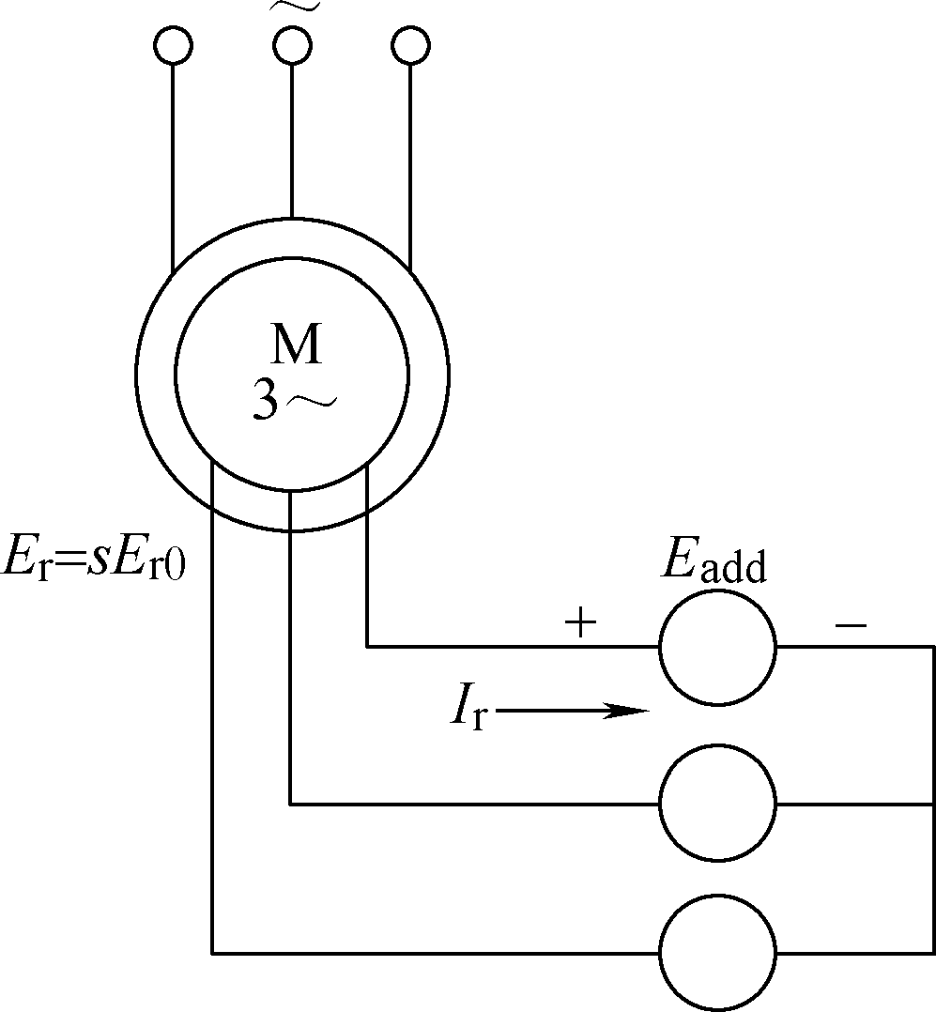
7.1.1 绕线转子异步电动机转子附加电动势的作用
图7-1 绕线型异步电动机转子附加电动势的原理图

Slide 8
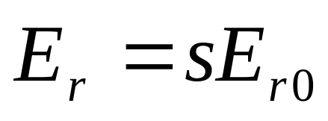

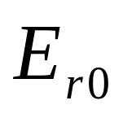
转子附加电动势的作用
异步电动机运行时其转子相电动势为
(7-1)
式中 ——异步电动机的转差率；
——绕线型异步电动机转子开路相电动势，也就是转子开路额定相电压值。

Slide 9
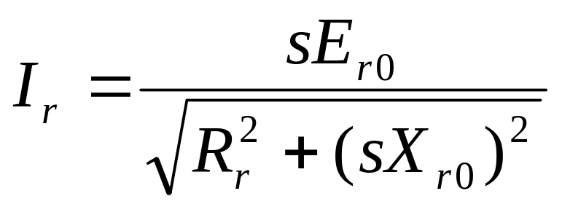
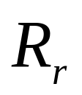
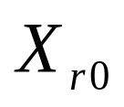
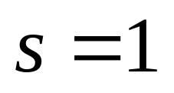
转子相电流
在转子短路情况下，转子相电流的表达式为
（7-2）
式中 ——转子绕组每相电阻；
—— 时的转子绕组每相漏抗。

Slide 10


串电阻调速
在绕线转子异步电动机转子串电阻调速时，转子电流 会在外接电阻上产生一个交流电压 ，这一交流电压与转子电流有着相同的频率和相位，调速时产生的转差功率被消耗在外接电阻上。

Slide 11
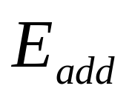
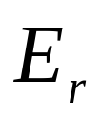
转子附加电动势的作用
如果在转子绕组回路中引入一个可控的交流附加电动势 来代替外接电阻，附加电动势的幅值和频率与交流电压 相同，相位与转子电动势 相反（如图7-1所示），则它对转子电流的作用与外接电阻是相同的，附加电动势将会吸收原先消耗在外接电阻上的转差功率。

Slide 12
转子附加电动势的原理图
图7-1 绕线型异步电动机转子附加电动势的原理图

Slide 13

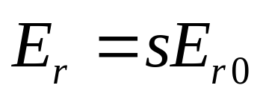
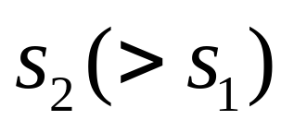
转子附加电动势的作用
引入附加电动势后，电动机转子回路的合电动势减小了，转子电流和电磁转矩也相应减小，由于负载转矩未变，电动机必然减速，因而 增大，转子电动势 随之增大，转子电流 也逐渐增大，直至转差率增大到 时，转子电流又恢复到负载所需的值，电动机便进入新的较低转速的稳定状态。

Slide 14
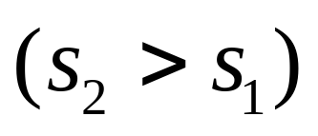
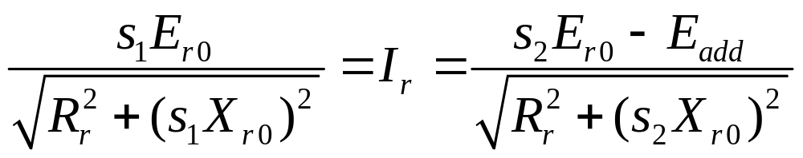
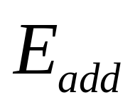
转子附加电动势的作用
此时，未串入附加电动势和串入附加电动势后的转子电流相等 :
而减小 则可使电动机的转速升高。所以在绕线型异步电动机转子侧引入一个可控的附加电动势，就可调节电动机的转速。

Slide 15
7.1.2 绕线转子异步电动机双馈调速的五种工况
在绕线型异步电动机转子侧引入一个可控的附加电动势并改变其幅值，就可以实现对电动机转速的调节。
可控附加电动势的引入必然在转子侧形成功率的传送，可以把转子侧的转差功率传输到与之相连的交流电源或外电路中去，也可以是从外面吸收功率到转子中来。从功率传送的角度看，可以认为是用控制异步电动机转子中转差功率的大小与流向来实现对电动机转速的调节。

Slide 16
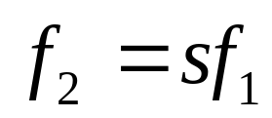
7.1.2 绕线转子异步电动机双馈调速的五种工况
考虑到电动机转子电动势与转子电流的频率在不同转速下有不同的数值( )，其值与交流电网的频率往往不一致，所以不能把电动机的转子直接与交流电网相连，而必须通过一个中间环节。这个中间环节除了有功率传递作用外，还应具有对不同频率的电功率进行变换的功能，故称为功率变换单元（Power Converter Unit，简称CU），见图7-2。

Slide 17
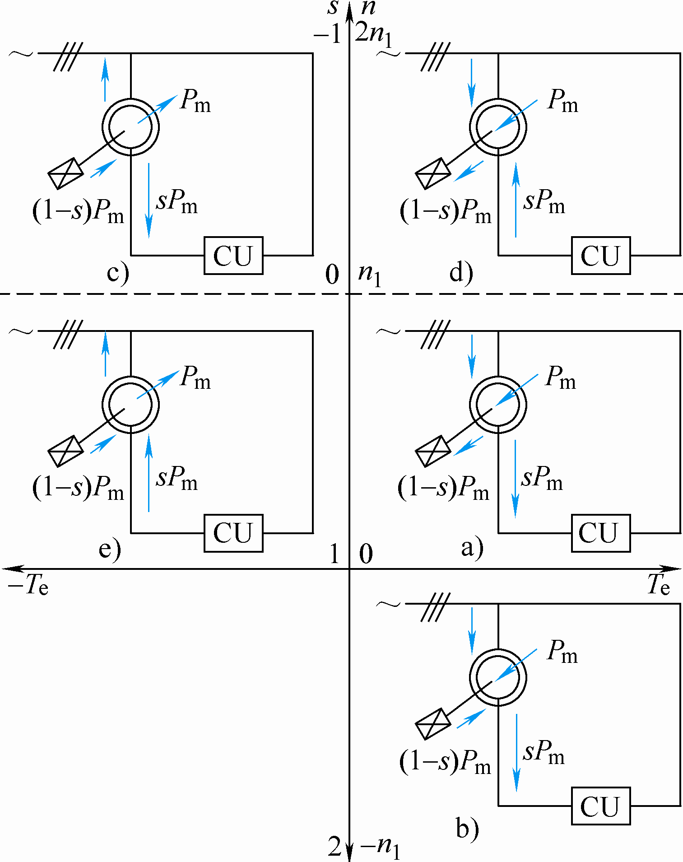
图7-2 绕线型异步电动机在转子附加电动势时的工况及其功率流程
a)次同步速电动状态 b)反转倒拉制动状态 c)超同步速回馈制动状态
d)超同步速电动状态 e)次同步速回馈制动状态 CU——功率变换单元

Slide 18
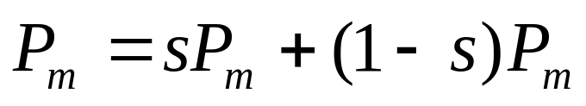
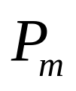
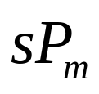
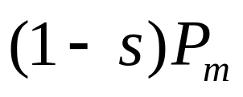

忽略机械和杂散损耗时，异步电动机的功率关系为
（7-4）
——电动机定子传入转子的电磁功率，
——包括转子损耗的转子电路输入功率，
即转差功率，
——电动机轴上输出或输入的功率。
由于转子侧串入附加电动势极性和大小不同， 和
都可正可负，因而可以有以下几种不同的工作
状况。

Slide 19
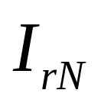
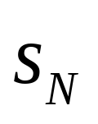
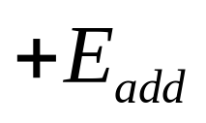
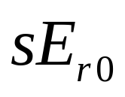
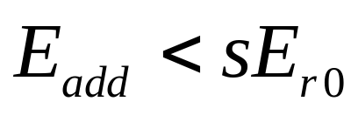
1.电动机在次同步转速下作电动运行
异步电动机定子接交流电网，转子短路，转子轴上带有反抗性的恒值额定负载（对应的转子电流为 ），此时电动机在固有机械特性上以额定转差率 运行。若在转子侧每相加上附加电动势 （与 反相， ），根据式（7-3），转子电流将减小，从而使电动机减速，转子电流回升，最终进入新的稳态运行。

Slide 20
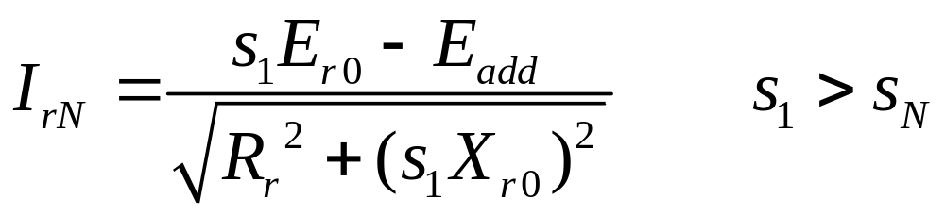
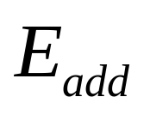

此时，转子回路的电势平衡方程式为
若继续加大 值，则 值继续增大，转速还将降低，实现了对电动机的调速。

Slide 21
对照式（7-4）可知，由于电动机作电动运行，转差率为0<s<1，从定子侧输入功率，轴上输出机械功率，而转差功率在扣除转子损耗后由附加电势吸收从转子侧馈送到电网，其功率流程示于图7-2a。由于电动机在低于同步转速下工作，故称为次同步转速的电动运行。

Slide 22
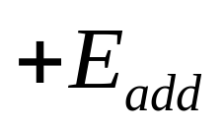
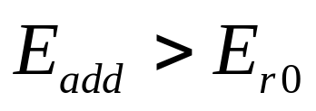
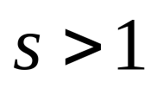
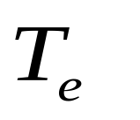
2.电动机在反转时作倒拉制动运行
设异步电动机在转子侧已接入一定数值+
的情况下作电动运行，其轴上带有位能性恒转矩负载（这是进入倒拉制动运行的必要条件）。此时若逐渐增大 值，且使 ，根据式（7-3）的平衡条件，可使 ，则电动机将反转。这表明在附加电动势与位能负载外力的作用下，可以使电动机进入倒拉制动运行状态（在 、n坐标系的第四象限）。

Slide 23
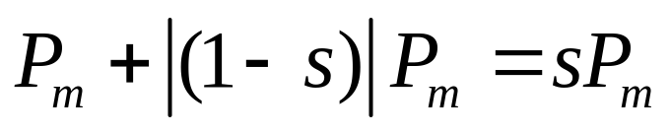
值越大，电动机的反向转速越高。由于 ，故式（7-4）可改写作:
此时由电网输入电动机定子的功率和由负载输入电动机轴的功率两部分合成转差功率，由附加电势吸收从转子侧馈送给电网，见图7-2b。

Slide 24

3. 电动机在超同步转速下作回馈制动运行
进入这种运行状态的必要条件是有恒定机械外力作用在电动机轴上，方向与电动机转速方向相同，并使电动机能在超过其同步转速 的情况下运行。
典型的工况为电动车辆下坡的运动，车辆上坡时电动机作电动运行，下坡时车辆重量形成的坡向分力能克服各种磨擦阻力而使车辆下滑，为了防止下坡速度过高，被车辆拖动的电动机便需要产生制动转矩以限制车辆的速度。

Slide 25
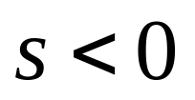
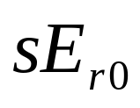
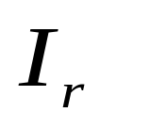
超同步转速下作回馈制动运行
此时电动机的运转方向和上坡时一样，但运行状态却变成回馈制动，转速超过其同步转速 ，转差率 ，转子电动势
和转子电流 的相位都与电动运行时相反。

Slide 26
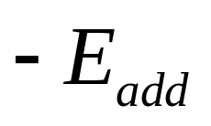
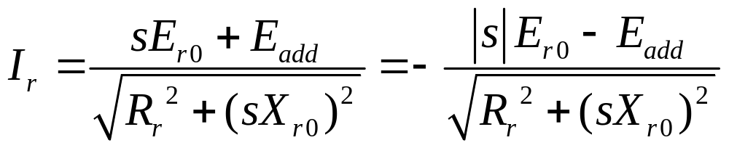

若处于发电状态运行的电动机转子回路再串入一个与转子电动势 反相的附加电动势 。根据式（7-3），
电动机将在比未串入 时的转速更高的状态下作回馈制动运行。

Slide 27
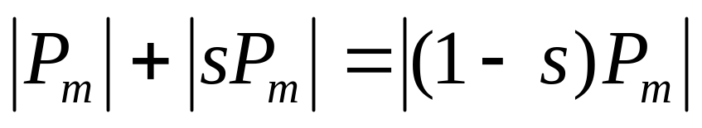
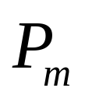

超同步转速下作回馈制动运行
由于电动机处在发电状态工作，由负载通过电动机轴输入机械功率，经过机电能量变换分别从电动机定子侧与转子侧馈送至电网。这一结果也可从式（7-4）得到，此时式（7-4）可改写成
（式中 与 本身都为负值）。超同步速回馈制动状态的功率流程示于图7-2c。

Slide 28
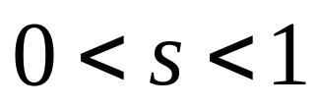
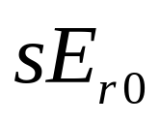

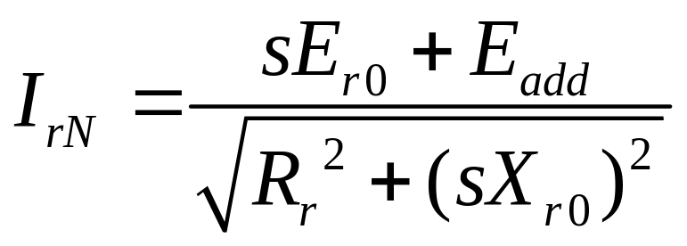
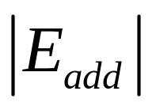
4. 电动机在超同步转速下作电动运行
当电动机已在 的情况下作电动运行，轴上拖动恒转矩的额定负载，若转子侧串入了与 同相的附加电动势 ，则式（7-3）变为：
从前面讨论可知，只要不断加大附加电动势的幅值 ，就可提高电动机的转速。

Slide 29

4. 电动机在超同步转速下作电动运行
当电动机的转速到达或超过额定转速时，如继续加大 ，转子电动势 必然反相变负，电动机将加速到 的新的稳态下工作，即超同步电动运行状态。必须指出，此时电动机转速虽然超过了其同步转速，但它仍拖动着负载作电动运转。因此电动机轴上可以输出比其铭牌所示额定功率还要高的功率。

Slide 30
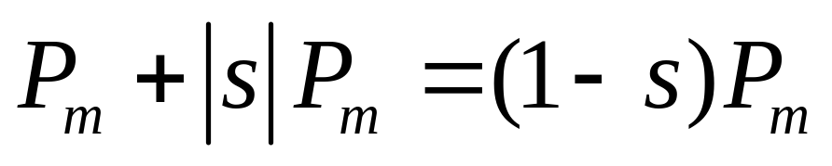
4. 电动机在超同步转速下作电动运行
电动机轴上输出机械功率由定子侧与转子侧两部分输入电功率合成，电动机处于定、转子双输入状态，式（7-4）可改写成 ：
（式中s本身为负值）。
其功率流程示于图7-2d。

Slide 31
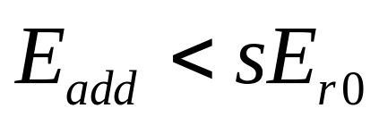

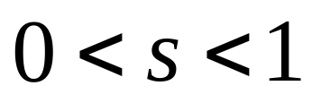
5．电动机在次同步转速下作回馈制动运行
当电动机在低于同步转速下作电动运行，其转子侧已加入与转子电动势 反相的附加电动势 （注意在电动状态工作时 ）。根据式（7-3）可知，若使 大于 ， 变为负值，电动机即可进入制动状态，工作在 范围内的第二象限。

Slide 32
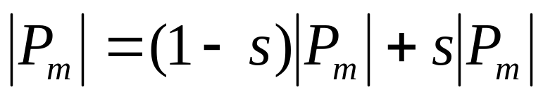
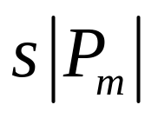
5．电动机在次同步转速下作回馈制动运行
回馈电网的功率一部分由负载的机械功率转换而成，另一部分则由转子提供。由式（7-4）可知，电动机的功率关系为：
此时转子从电网获取转差功率 ，功率流程图如图7-2e所示。

Slide 33
5．电动机在次同步转速下作回馈制动运行
以上五种工况都是异步电动机转子加入附加电动势时的运行状态。在工况1,2,3中，转子回路输出电功率，可以先把转子的交流电功率变换成直流，然后再逆变至电网。此时功率变换单元CU的组成如图7-3a所示，其中CU1是整流器，CU2是有源逆变器。对于工况4和5，电动机转子要从电网吸收功率，必须用一台变频器与转子相连，其结构如图7-3b，CU2工作在可控整流状态，CU1工作在逆变状态。

Slide 34
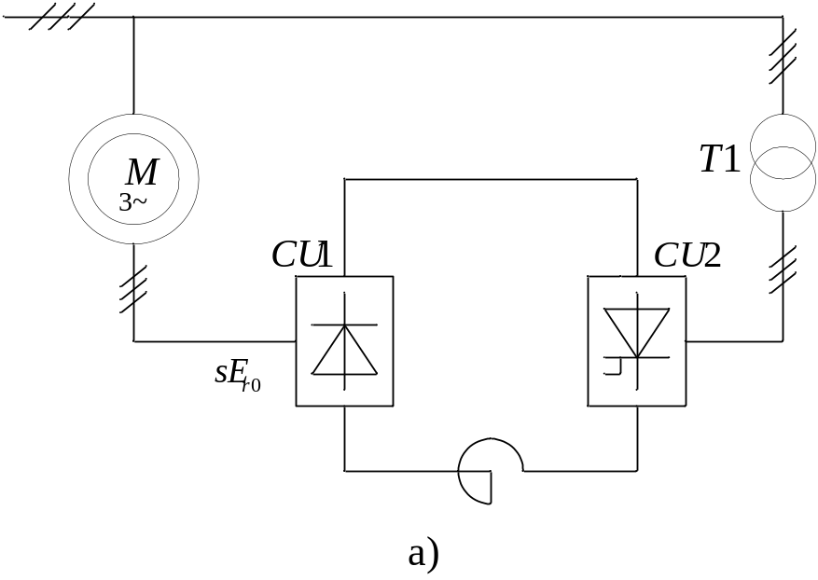
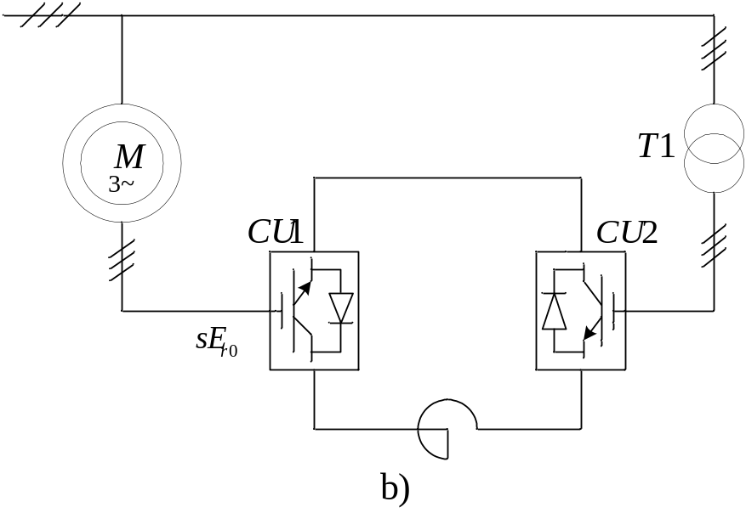
绕线转子异步电动机转子侧连接的功率变换单元
图7-3 绕线型异步电动机转子侧连接的功率变换单元

Slide 35
7.2绕线转子异步电动机串级调速系统
在异步电动机转子回路中附加交流电动势调速的关键就是在转子侧串入一个可变频、可变幅的附加电动势 。怎样才能获得这样的附加电动势呢？

Slide 36
7.2.1串级调速系统的工作原理
对于转子侧输出转差功率的情况来说，比较方便的办法是，将异步电动机的转子电压先整流成直流电压，然后再引入一个附加的直流电动势，控制此直流附加电动势的幅值，就可以调节异步电动机的转速。这样，就把交流变压变频这一复杂问题，转化为与频率无关的直流变压问题，对问题的分析与工程实现都更加容易。

Slide 37
7.2.1串级调速系统的工作原理
对直流附加电动势的技术要求：首先，它应该是可平滑调节的，以满足对电动机转速平滑调节的要求；其次，从节能的角度看，希望产生附加直流电动势的装置能够吸收从异步电动机转子侧传递来的转差功率并加以利用。
根据以上两点要求，较好的方案是采用工作在有源逆变状态的晶闸管可控整流装置作为产生附加直流电动势的电源，这就形成了图7-3a中所示的功率变换单元CU2。

Slide 38

图7-4 电气串级调速系统原理图

Slide 39







串级调速系统的工作原理
系统在稳定工作时，必有 > 。
由图7-4可以写出整流后的直流回路电压平衡方程式：
或 (7-5)
式中， 、 ——UR与UI的电压整流系数，如两者都是三相桥式电路，则 ；

Slide 40



串级调速系统的工作原理
从式(7-5)中可以看出， 中包含了电动机的转差率s，而 与电动机转子交流电流 之间有固定的比例关系，因此它近似地反映了电动机电磁转矩的大小，而β角是控制变量。所以该式可以看作是在串级调速系统中异步电动机机械特性的间接表达式 。

Slide 41


串级调速系统的工作原理
1．起动
异步电动机在静止不动时，其转子电动势为 ；控制逆变角β，使在起动开始的瞬间， 与 的差值能产生足够大的 ，以满足所需的电磁转矩，但又不超过允许的电流值，这样电动机就可在一定的动态转矩下加速起动。

Slide 42

串级调速系统的工作原理
随着异步电动机转速的增高，其转子电动势减少，为了维持加速过程中动态转矩基本恒定，必须相应地增大β角以减小 值，维持 基本恒定。当电动机加速到所需转速时，不再调整β角，电动机即在此转速下稳定运行。

Slide 43



串级调速系统的工作原理
设此时的 ,则式（7-5）可写作
式中 为对应于负载转矩的直流回路电流。

Slide 44





串级调速系统的工作原理
2．调速 当增大β角使β=β₂>β₁时，逆变电压 减小，但电动机的转速不能立即改变，所以 将增大，电磁转矩增大，使电动机加速。随着电动机转速的增高， 减少， 回落，直到新的平衡状态，电动机在增高了的转速下稳定运行。式中

Slide 45
串级调速系统的工作原理
3．停车 对于处于低同步转速下运行的双馈调速系统，必须在异步电动机转子侧输入电功率时才能实现制动。在串级调速系统中与转子连接的是不可控整流装置，它只能从电动机转子侧输出电功率，而不可能向转子输入电功率。因此串级调速系统没有制动停车功能。只能靠减小β角减小 ，并依靠负载阻转矩的作用自由停车。

Slide 46
结论：
（1）串级调速系统能够靠调节逆变角β实现平滑无级调速。
（2）系统能把绕线型异步电动机的转差功率回馈给交流电网，从而使扣除装置损耗后的转差功率得到有效利用，大大提高了调速系统的效率。

Slide 47
*7.2.2串级调速系统的其它类型
机械串级调速系统（或称Kramer系统），其原理图如图7-5所示。在绕线型异步电动机同轴上装有一台直流电动机，异步电动机的转差功率经整流后传给直流电动机，后者把这部分电功率变换为机械功率，再帮助异步电动机拖动负载，从而使转差功率得到利用。

Slide 48

机械串级调速系统
在图7-5 中，直流电动机的电动势就相当于直流附加电动势，通过调节直流电动机的励磁电流 可以改变其电动势，从而调节交流电动机的转速。增大 可使电动机减速，反之则可使电动机加速。

Slide 49



从功率传递的角度看，如果忽略调速系统中所有的电气与机械损耗，认为异步电动机的转差功率全部为直流电动机所接受，并以机械功率 的形式从轴上输出给负载。则负载轴上所得到的机械功率 应是异步电动机与直流电动机两者轴上输出功率之和，并恒等于电动机定子输入功率 ，而与电动机运行的转速无关。

Slide 50
恒功率调速
所以这类机械串级调速系统属于恒功率调速，其特点是系统在低速时能够产生较大的转矩输出，因而适用于一些需要低速大转矩传动的场合，如螺纹钢线材轧机。而前述的电气串级调速系统则为恒转矩调速，因为其输出的机械功率与电动机的转速成正比。

Slide 51
内馈串级调速系统
另外还有一种类似于Kramer系统的内馈串级调速系统，其主要特点是在异步电动机定子中装有另一套绕组，称作调节绕组。转差功率经交-直-交变换器变换成工频功率后送到调节绕组上，作为附加的定子功率送给电动机，这样就取代了Kramer系统中的直流电动机，同样能获得恒功率调速的效果。但这时必须专门制造有两套定子绕组的绕线转子电动机。

Slide 52
7.3 串级调速的机械特性
串级调速机械特性的特征
串级调速的转子整流电路
串级调速的机械特性方程式

Slide 53


串级调速的机械特性
在串级调速系统中，异步电动机转子侧整流器的输出量 、 分别与异步电动机的转速和电磁转矩有关。因此，可以从电动机转子直流回路着手来分析异步电动机在串级调速时的机械特性。

Slide 54
7.3.1串级调速机械特性的特征
1. 理想空载转速
在异步电动机转子回路串电阻调速时，其理想空载转速就是其同步转速，而且恒定不变，调速时机械特性变软，调速性能差。
在串级调速系统中，电动机的极对数与旋转磁场转速都不变，同步转速也是恒定的，但是它的理想空载转速却能够连续平滑地调节。

Slide 55


串级调速机械特性的特征
根据式(7-5)，当系统在理想空载状态下运行时(I_{d} = 0)，转子直流回路的电压平衡方程式变成
s₀ — 异步电动机在串级调速时对应于某一β 角的理想空载转差率。
取 K₁=K₂ ，则
(7-6)

Slide 56

串级调速机械特性的特征
由此可得相应的理想空载转速 n₀ 为：
(7-7)
式中 n1 — 异步电动机的同步转速。

Slide 57
串级调速机械特性的特征
从式（7-6）和式（7-7）可知，在串级调速时，理想空载转速与同步转速是不同的。当改变逆变角β 时，理想空载转差率和理想空载转速都相应改变。
由式（7-5）还可看出，在不同的β角下异步电动机串级调速时的机械特性是近似平行的，其工作段类似于直流电动机变压调速的机械特性。

Slide 58
串级调速机械特性的特征
2．机械特性的斜率与最大转矩
串级调速时，转子回路中接入了串级调速装置(包括整流和逆变装置、平波电抗器、逆变变压器等)，实际上相当于在电动机转子回路中接入了一定数量的等效电阻和电抗，它们的影响在任何转速下都存在。 由于转子回路阻抗的影响，异步电动机串级调速时的机械特性比其固有特性要软得多。

Slide 59
转子回路电阻和漏抗的影响
受转子回路电阻增加的影响：当电机在最高转速的特性上（β = 90°）带额定负载，也难以达到其额定转速。
受转子回路漏抗增加的影响：整流电路换相重叠角将加大，并产生强迫延迟导通现象，使串级调速时的最大电磁转矩比电动机在正常接线时的最大转矩有明显的降低。

Slide 60

串级调速时的机械特性图
图7-6 异步电动机串级调速时的机械特性
a) 大电机 b)小电机

Slide 61
7.3.2串级调速的转子整流电路
异步电动机转子电动势相当于转子整流器的供电电源。如果把电动机定子看成是整流变压器的一次侧，则转子绕组相当于二次侧，与带整流变压器的整流电路非常相似，因而可以引用电力电子技术中分析整流电路的一些结论来研究串级调速时的转子整流电路。但是，两者之间还存在着一些显著的差异。

Slide 62
转子整流电路的特点
（1）一般整流变压器输入输出的频率是一样的，而异步电动机转子绕组感应电动势的幅值与频率都是变化的，随电机转速的改变而变化。
（2）异步电动机折算到转子侧的漏抗值也与转子频率或转差率有关。
（3）由于异步电动机折算到转子侧的漏抗值较大，所以出现的换相重叠现象比一般整流电路严重，从而在负载较大时会引起整流器件的强迫延迟换相现象。

Slide 63
假设条件
（1）整流器件具有理想的整流特性，管压降及漏电流均可忽略；
（2）转子直流回路中平波电抗器的电感为无穷大，直流电流波形平直；
（3）忽略电动机励磁阻抗的影响。

Slide 64

转子整流电路
图7-7 转子整流电路

Slide 65
换相重叠
设电动机在某一转差率下稳定运行，转子三相的感应电动势为 era、erb、erc。当各整流器件依次导通时，必有器件间的换相过程，这时处于换相中的两相电动势同时起作用，产生换相重叠压降，如下图所示。

Slide 66

换相重叠角
根据“电力电子技术” 中介绍的理论，换相重叠角为
其中 XD0 — s = 1时折算到转子侧的电动机定子和转子每相漏抗。
（7-8）

Slide 67
由式（7-8）可知，换相重叠角随着整流电流 Id 的增大而增加。
当 Id 较小，γ 在0°~ 60°之间时，整流电路中各整流器件都在对应相电压波形的自然换相点处开始换流，到 γ 处结束换流，整流波形正常。

Slide 68
强迫延迟换相现象
当电流 Id 增大到按式（7-8）计算出来的 γ 角大于60°时，器件在自然换相点处未能结束换流，从而迫使本该在自然换相点换流的器件推迟换流，出现了强迫延迟换相现象，所延迟的角度称作强迫延时换相角 α_{p} 。
由此可见，串级调速时的异步电动机转子整流电路有两种正常工作状态。

Slide 69


需要指出的是，强迫延时换相只说明在 超过某一值时，整流器件比自然换相点滞后 角换流，但从总体上看，6个器件在360°内轮流工作，每一对器件的换流过程最多只能是60°，也就是说， 再大，也只能使
不变。

Slide 70
转子整流电路的工作状态
（1）第一种工作状态的特征是
0 ≤ γ ≤ 60°， α _{p} = 0
此时，转子整流电路处于正常的不可控整流工作状态，可称之为第一工作区。
（2）第二种工作状态的特征是
γ = 60°， 0 < α _{p} < 30 °
这时，由于强迫延迟换相的作用，使得整流电路类似处于可控整流工作状态， α _{p} 角相当于整流器件的控制角，这一状态称作第二工作区。

Slide 71
转子整流电路的工作状态
（3）当 α_{p} = 30°时，整流电路中会出现4个器件同时导通，形成共阳极组和共阴极组器件双换流的重叠现象，此后 α_{p} 保持为30°，而 γ 角继续增大，整流电路处于第三种工作状态，这是一种非正常的故障状态。

Slide 72

转子整流电流与γ 、α_{p} 间的函数关系
图7-8 转子整流电路的 γ = f ( I_{d} )， α_{p} = f ( I_{d} )

Slide 73

转子整流电路的电流和电压
由于整流电路的不可控整流状态是可控整流状态当控制角为零时的特殊情况，所以可以直接引用可控整流电路的有关分析式来表示串级调速时转子整流电路的电流和电压。
(7-9)

Slide 74

转子整流电路的电压
(7-10)
式中，R_{D} = sR_{s}′ + R_{r} 为折算到转子侧的电动机定子和转子每相等效电阻。

Slide 75
上两式中
当α_{p} = 0， γ = 0 ~ 60°时表示转子整流电路工作在第一工作区。
当 0 < α_{p} < 30°， γ = 60°时表示转子整流电路工作在第二工作区。

Slide 76
7.3.3串级调速机械特性方程式
1.串级调速系统的主电路及等效电路
根据串级调速系统主电路接线图（当整流器和逆变器都为三相桥式电路时）及相应的等效电路（见图7－9），考虑到电动机转子与逆变变压器的电阻和换相重叠压降后，可以列出系统的稳态电路方程式。

Slide 77

图7-9 串级调速系统的主电路及等效电路
1. 电路结构
a）主电路
b）等效电路
图7-9 串级调速系统
主电路及等效电路

Slide 78



2. 稳态电路方程
转子整流电路的输出电压为
逆变器直流侧电压
电压平衡方程
(7-11)
(7-12)
(7-13)

Slide 79
以上三式中
R_{L}——直流平波电抗器的电阻；
X_{T} ——折算到二次侧的逆变变压器每相等效漏抗，X_{T} = X_{T 1}' + X_{T 2} 。
R_{T} ——折算到二次侧的逆变变压器每相等效电阻，R_{T} = R_{T 1}' + R_{T 2} 。

Slide 80

3. 转差率与转速方程
解式（7-11）~式（7-13），可以得到用转差率表示的方程式
（7-14）

Slide 81

转速特性方程
将 s = (n₀ – n ) / n₀代入上式，得到串级调速时的转速特性为
(7-15)
如令α _{p} = 0，则式（7-15）就表示系统在第一工作区的转速特性。

Slide 82

分析式（7-15）可以看出，等号右边分子中的第一项是转子直流回路的直流电压
（7-16）
第二项相当于回路中的总电阻压降，可以写作 I_{d} R_{Σ} ，而分母则是转子整流器的输出电压。

Slide 83


电动势系数
如借用直流电动机的概念和有关算式，引入电动势系数 C_{E} ，使
（7-17）
其中，

Slide 84


转速特性方程的直观形式
则式（7-15）可改写成
（7-18）
其中，

Slide 85
注意
在直流调速系统中，电动势系数 C_{e} 是常数，但在串级调速系统中，C_{E}是负载电流的函数，它是使转速特性成为非线性的重要因素，故两个符号的下标不同，以示区别。

Slide 86

两种转速特性的比较
式（7-18）表明，异步电动机串级调速系统与直流它励电动机的转速特性在形式上完全相同，改变电压即可得到一族平行移动的调速特性。
在直流调速系统中，须直接改变电压 Ud；而在异步电动机串级调速系统中，它是通过改变式（7-16）第二项中的控制角  来实现的。

Slide 87

两种转速特性的比较（续）
在串级调速系统中总电阻 R_{Σ} 较大，系统的调速特性较软；对于α_{p} ≠ 0 的第二工作区，计及α_{p} 的影响，在同一逆变角β 下的电压更小，相当于 也发生变化，因而调速特性更软。

Slide 88

4. 电磁转矩方程
转差功率
可以从转子整流电路的功率传递关系入手，暂且忽略转子铜耗，则转子整流器的输出功率就是电动机的转差功率

Slide 89

而电磁功率 Pm = Ps /s，因此电磁转矩为
（7-19）
Ω₀ —— 理想空载机械角转速(rad/s ) ；
C_{M} —— 串级调速系统的转矩系数，

Slide 90


因为，
它也是电流 I_{d} 的函数。与式（7-17）的电动势系数 C_{E} 相比可知， C_{M} 和 C_{E} 对 I_{d} 的关系是一样的。由于Ω₀ =2πn₀ /60，所以
（7-20）
可见， C_{M} 和 C_{E}的关系与直流他励电动机中C_{m} 和 C_{e}的关系完全一致。

Slide 91

5. 串级调速的机械特性方程
当串级调速系统在第一工作区运行时，
α_{p} = 0 ，代入式（7-19）, 再令 dT_{e}/ dt = 0，
可求出电磁转矩的计算最大值T_{e1m}，经过适
当的数学推导，得第一工作区的机械特性
方程式：
(7-21)

Slide 92
第一工作区的机械特性方程式
(7-21)
Δs_{1m} = s_{1m}- s₁₀ —— 在给定 β 值下，从理想空载到计算最大转矩点的转差率增量；
Δs₁ = s - s₁₀ —— 在相应的 β 值下，由负载引起的转差率增量；

Slide 93

第一工作区的机械特性方程式
s₁₀ — 相应 β 值下的理想空载转差率；
s_{1m}— 对应于计算最大转矩T_{e1m}的临界转差率：
(7-22)

Slide 94
T_{e1m} —— 系统在第一工作区的计算最大转矩。
由于在异步电动机串级调速时，负载增大到一定程度，必然会出现转子整流器的强迫延迟换相现象，系统必然会进入第二工作区。而 T_{e1m} 是在 α_{p}= 0 的条件下由式（7-19）求得的，它只表示若系统能继续保持第一工作状态将会达到的最大转矩。

Slide 95
第二工作区的机械特性方程式
当串级调速系统在第二工作区运行时， α_{p}不等于零，γ= 60º，代入式（7-19），再令 dT_{e}/dt = 0，可求出第二工作区的最大转矩值T_{e2m}，经过适当的数学推导，得第二工作区的机械特性方程式：

Slide 96

第二工作区的机械特性方程式
(7-23)
式中
Δs_{2m} = s_{2m}- s₂₀ ——计及强迫延时换相，对应于某一α_{p} 值时的转差率增量；
Δ s₂ = s - s₂₀ ——在给定 β 与α _{p}值下，由负载引起的转差率增量;

Slide 97


s₂₀——相应 β 与 α _{p} 值下的理想空载转差率：
而
(7-24)

Slide 98
注意
在用式（7-23）计算第二工作区的一段机械特性时，等号左边分母中仍用T_{e1m} ，这是为了使第一、二工作区的机械特性计算公式尽量一致，不要误解为第二工作区的最大转矩就是T_{e1m} ，它具有另外一个最大转矩T_{e2m} 。

Slide 99
几种最大转矩的关系和计算
从异步电动机的铭牌数据可计算出额定转矩T_{eN}和正常运行时的最大转矩T_{em} 。
对串级调速系统来说，有实用意义的是第一工作区的计算最大转矩 T_{e1m} 和第二工作区真正的最大转矩 T_{e2m} （可证明，T_{e2m} 对应于α_{p}= 15°）。还有第一、二工作区交界的转矩值，称作交接转矩 T_{e1-2} 。

Slide 100



按照上面的推导，可得^{[41]}
（7-25）
（7-26）
（7-27）

Slide 101
式（7-26）说明，异步电动机串级调速时所能产生的最大转矩比正常接线时减少了17.3%，这在选用电机时必须注意。
另外，由式（7-27）可知，T_{e1-2} = 0.716 T_{em}，而异步电动机的转矩过载能力一般大于2，即T_{em} ≥ 2T_{eN}，所以当电动机在额定负载下工作时，还是处于第一工作区。

Slide 102

6. 异步电动机串级调速时的机械特性
图7-10 异步电动机串级调速时的机械特性

Slide 103
*7.4 串级调速系统的技术经济指标
串级调速系统的效率
串级调速系统的功率因数
串级调速装置的电压和容量

Slide 104
7.4.1 串级调速系统的效率
在串级调速时，P_{s}未被全部消耗掉，而是扣除了转子铜损 p_{Cur}、杂散损耗 p_{s} 和附加的串级调速装置损耗 p_{tan} 后经过转子整流器和逆变器返回电网，这部分返回电网的功率称作回馈功率 P_{f} 。
对整个串级调速系统来说，它从电网吸收的净有功功率应为 P_{in} = P₁ – P_{f} 。

Slide 105

串级调速系统效率分析
图7-11 串级调速系统效率分析
a)系统的功率传递 b)系统的功率流程图

Slide 106

串级调速系统的效率
串级调速系统的总效率
式中 ∑p 是异步电动机定子和转子内的总损耗；
p_{tan} 附加的串级调速传动(tandem drive)装
置损耗 。
(7-28)

Slide 107
串级调速系统的效率
在串级调速系统中，当电动机的转速降低时，如果负载转矩不变， ∑p 和 p_{tan} 都基本不变，式（7-28）分子和分母中的项随着s增大而同时减少，对η_{sch}值的影响并不太大。

Slide 108


转子回路串电阻调速的效率
当电动机转子回路串电阻调速时，调速系统的效率是
=
其中，P_{m}(1- s) 项随s 的变化与串级调速时一样，而所串电阻越大时，p_{Cur} 越大，∑p 也越大，因而效率 η_{R} 越低，几乎是随着转速的降低而成比例地减少。

Slide 109

效率的比较
串级调速系统的总效率是比较高的，且当电动机转速降低时，η_{sch} 的减少并不多。
而绕线转子异步电动机转子回路串电阻调速时的效率几乎随转速的降低而成比例地减少。
图7-12 电气串级调速系统与转子串电阻
调速系统 η = f (s) 的比较

Slide 110
7.4.2 串级调速系统的功率因数
异步电动机本身的功率因数就会随着负载的减轻而下降；
转子整流器的换相重迭和强迫延迟导通等作用都会通过电动机从电网吸收换相无功功率；
逆变器的相控作用使其电流相位落后于电压相位，也会使功率因数下降；

Slide 111
串级调速系统的功率因数
在串级调速系统中，从交流电网吸收的总有功功率是电动机吸收的有功功率与逆变器回馈至电网的有功功率之差，然而从交流电网吸收的总无功功率却是电动机和逆变器所吸收的无功功率之和（见图7-11），因此，串级调速系统总功率因数可用下式表示 ：

Slide 112

功率因数计算公式
(7-29)
式中
S —系统总的视在功率；
Q₁ —电动机从电网吸收的无功功率；
Q_{f} —逆变变压器从电网吸收的无功功率。

Slide 113
串级调速系统的功率因数范围
一般串级调速系统在高速运行时的功率因数为0.6~0.65，比正常接线时电动机的功率因数减少0.1左右；
在低速时可降到0.4~0.5（对调速范围为2的系统）。这是串级调速系统的主要缺点。

Slide 114
串级调速系统的功率因数补偿
对于宽调速的串级调速系统，随着转差率的增大，系统的功率因数还要下降，这是串级调速系统能否被推广应用的关键问题之一。
常用的方法是增加静止无功补偿装置－电力电容器，采用无功就地补偿来解决。

Slide 115
7.4.4 串级调速装置的电压和容量
串级调速装置是指整个串级调速系统中除异步电动机以外为实现串级调速而附加的所有功率部件，包括转子整流器、逆变器和逆变变压器。从经济角度出发，必须正确合理地选择这些附加设备的电压和容量，以提高整个调速系统的性能价格比。

Slide 116

整流器和逆变器容量
主要依据其电流与电压的定额。
电流定额决定于异步电动机转子的额定电流和所拖动的负载电流I_{rN}；
电压定额则决定于异步电动机转子的额定相电压（即转子开路电动势 E_{r0} ）和系统的调速范围 D。这里n₁为同步转速。
(7-30)

Slide 117


其中， n_{min} 是调速系统的最低转速，对应于最大理想空载转差率 s_{max} ，由式（7-7）可得
（7-31）
调速范围越大时， s_{max}也越大，整流器和逆变器所承受的电压越高（ s_{max} E_{r0} ）。

Slide 118
逆变变压器容量
在交流串级调速系统中，设置逆变变压器的主要目的就是取得能与被控电动机转子相匹配的逆变电压，其次是把逆变器与交流电网隔离，以抑制电网的浪涌电压对晶闸管的影响。

Slide 119


逆变变压器容量
这样，由式（7-6）可以写出逆变变压器的二次侧相电压U_{T2}和异步电动机转子电压之间的关系。
一般取β_{min}=30˚，则

Slide 120


逆变变压器容量
逆变变压器的二次侧相电压
（7-32）
逆变变压器的容量计算
（7-33）

Slide 121
7.5 双闭环控制的串级调速系统
由于串级调速系统机械特性的静差率较大，所以开环控制系统只能用于对调速精度要求不高的场合。为了提高静态调速精度，并获得较好的动态特性，须采用闭环控制，和直流调速系统一样，通常采用具有电流反馈与转速反馈的双闭环控制方式。由于串级调速系统的转子整流器是不可控的，系统本身不能产生电气制动作用，所谓动态性能的改善只是指起动与加速过程性能的改善，减速过程只能靠负载作用自由降速。

Slide 122

双闭环控制的串级调速系统原理图
图7-13 双闭环控制的串级调速系统

Slide 123
控制环节说明
图7-13所示为双闭环控制的串级调速系统原理图。图中，转速反馈信号取自异步电动机轴上联接的测速发电机，电流反馈信号取自逆变器交流侧的电流互感器，也可通过霍尔变换器或直流互感器取自转子直流回路。
为了防止逆变器逆变颠覆，在电流调节器ACR输出电压为零时，应整定触发脉冲输出相位角为 β = β_{min} 。

Slide 124
比较
图7-13 所示的系统与直流不可逆双闭环调速系统一样，具有静态稳速与动态恒流的作用。
所不同的是它的控制作用都是通过异步电动机转子回路实现的。
由于串级调速系统的转子整流器是不可控的，系统本身不能产生电气制动作用，减速过程只能靠负载作用自由降速。

Slide 125
* 7.6 串级调速系统的起动方式
串级调速系统是依靠逆变器提供附加电动势而工作的，为了使系统工作正常，对系统的起动与停车控制必须有合理的措施予以保证。总的原则是在起动时必须使逆变器先电机而接上电网，停车时则比电机后脱离电网，以防止逆变器交流侧断电，使晶闸管无法关断，造成逆变器的短路事故。
串级调速系统的起动方式通常有间接起动和直接起动两种。

Slide 126
7.6.1 间接起动
大部分采用串级调速的设备是不需要从零速到额定转速作全范围调速的，特别对于风机、泵、压缩机等机械，其调速范围本来就不大，串级调速装置的容量可以选择比电动机小得多。。
串级调速系统的起动方式通常有间接起动和直接起动两种。

Slide 127
间接起动
为了使串级调速装置不受过电压损坏，须采用间接起动方式，即将电动机转子先接入电阻或频敏变阻器起动，待转速升高到串级调速系统的设计最低转速时，才把串级调速装置投入运行。
由于这类机械不经常起动，所用的起动电阻等都可按短时工作制选用，容量与体积都较小。从串电阻起动换接到串级调速可以利用对电动机转速的检测或利用时间原则自动控制。

Slide 128

间接起动原理图
图7-20串级调速系统间接起动控制原理图

Slide 129
间接起动操作顺序
1.先合上装置电源总开关S，使逆变器在 β_{min} 下等待工作。
2.然后依次接通接触器K₁ ，接入起动电阻R , 再接通K₀ ，把电机定子回路与电网接通，电动机便以转子串电阻的方式起动。
3.待起动到所设计的n_{min}（s_{max}）时接通K₂ ，使电动机转子接到串级调速装置，然后断开K₁ , 切断起动电阻，此后电动机就可以串级调速方式继续加速到所需的转速运行。

Slide 130
停车操作顺序
1.由于串级调速没有制动能力，应先将转速降至n_{min} , 再合上K₁ ，然后断开K₂ ，使电动机转子回路与串级调速装置脱离；
2.最后断开K₀ ，以防止当K₀断开时在转子侧感生断闸高电压而损坏整流器与逆变器。

Slide 131
7.6.2 直接起动
直接起动又称串级调速方式起动，用于可在全范围调速的串级调速系统。在起动控制时让逆变器先于电动机接通交流电网，然后使电动机的定子与交流电网接通，此时转子呈开路状态，可防止因电动机起动时的合闸过电压通过转子回路损坏整流装置，最后再使转子回路与整流器接通。

Slide 132
直接起动操作顺序
1.接触器的工作顺序为 S - K₀- K₂ ，此时不需要起动电阻。当转子回路接通时，由于转子整流电压小于逆变电压，直流回路无电流，电动机尚不能起动。
2.待发出给定信号后，随着 β 的增大，逆变电压降低，产生直流电流，电动机才逐渐加速，直至达到给定转速。

Slide 133
*7.7 绕线转子异步风力发电机组
风能是一种重要的可再生能源，利用风力发电具有清洁、无污染且占地小等独特优点，因此风力发电技术已成为当前运动控制学科研究的一个热点。风能具有随机性和间歇性的特点，风速往往是在不停的变化之中，而且变化范围很大，因此风力发电机组的转速与输出电功率也会随之变化，当风力发电机组与电网并联运行时，必须要求风力发电机组发出的电能频率与相位和电网频率与相位保持一致。

Slide 134
绕线转子异步风力发电机组
绕线转子异步发电机可作为变速恒频风力发电机^{[56]}，发电机定子绕组直接与电网连接，转子绕组由滑环引出后与转子侧变频器连接。通过转子回路中的变频器控制转差功率的大小和流向来实现变速恒频，实现发电机组的并网运行，见图7-15。
转子侧和电网侧变频器均采用PWM四象限变频器，则转差功率可以由转子输出至电网或由电网输入转子，发电机运行在超同步回馈制动状态或次同步回馈制动状态，大大拓宽了风力发电机的速度范围。

Slide 135

绕线转子异步风力发电机组原理图
图7-15 绕线转子异步风力发电机组原理图

Slide 136
次同步回馈制动状态
当风速较低时，发电机转速n小于定子旋转磁场同步转速n₁，电网侧变频器处于整流工作状态而转子侧变频器处于逆变状态，电网通过变频器向转子提供转差功率P_{s}=sP₁ ，若转子轴上输入机械功率为P_{mech} ，则发电机定子输出电功率:
转子轴上输入机械功率P_{mech}和转子绕组输入电功率P_{s}都通过定子绕组馈送到电网。

Slide 137

超同步回馈制动状态
当风速较高时，发电机转速n大于定子旋转磁场同步转速n₁，转子侧变频器处于整流工作状态而电网侧变频器处于逆变状态，此时发电机转子输出转差功率P_{s}=sP₁ ，其中s<0 ,转子轴上输入机械功率为P_{mech} ，则发电机定子输出电功率:
转子轴上输入机械功率P_{mech}通过定子绕组和转子绕组馈送到电网。

